Slide 1
Optimisez la gestion des données d'une boutique avec R ou Python
Vincent Boutillier
[Data Analyst]
Avril 2026

Slide 2
Analyses Exploratoires des Données
Utilisations des Datasets suivants :
ERP (Référence prix)
Liaison (Identifiant WEB & Magasin)
Web (Références produits, ventes, catégories..)
Traitement réalisés
Calcul du Chiffre d’affaire par produit
Calcul du Chiffre d’affaire total
Remarques éventuelles, pièges ou difficultés rencontrées

Slide 3
Analyses Exploratoires des Données
Traitement réalisés
Nettoyage de données
ERP : Attention mise sur valeurs négatives et Id produits non-conformes
Liaison : Id_web différents de product_id
Web : Suppression des colonnes non-pertinentes pour l’analyse
RGPD : Aucun impact car pas de présence de données sensibles dans les dataset

Slide 4
Fusion ou consolidations des données
Nous avons choisis d’utiliser la clé : product_id (SKU)
Fusion des données ERP et Liaison.
Suppression de colonnes superflues du dataset WEB.
Dataset Final regroupant les caractéristiques principales (entre autres)
product_id
price
stock_status
post_title (produit)
Vigilances et difficultés :
Nettoyage des données car présence de valeurs négatives
Stock & Prix
Correspondance entre dataset avec valeurs manquantes

Slide 5
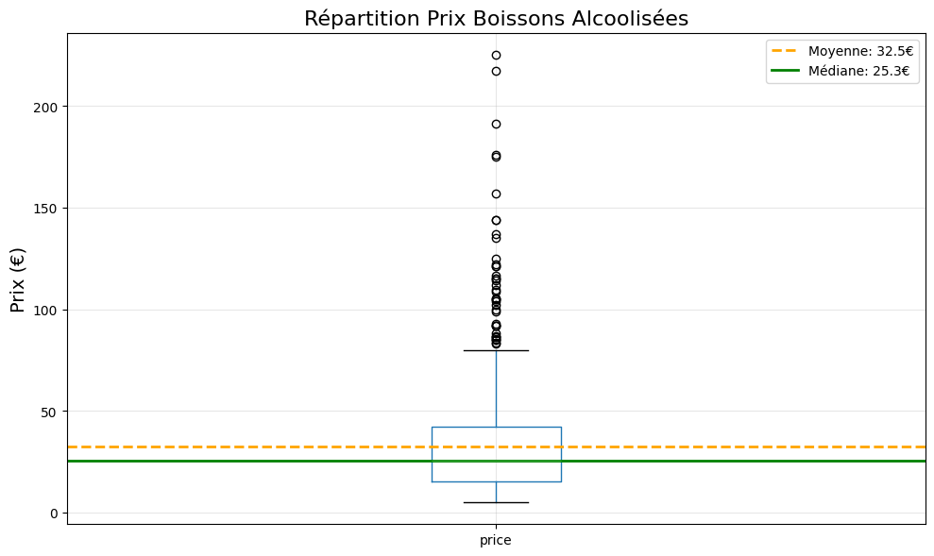
Analyses univariées du prix
Répartition des prix dans le graphique ci-joint
Moyenne prix à 32,5€
Mediane prix à 25,3€
Nombreux outliers “Premium”

Slide 6
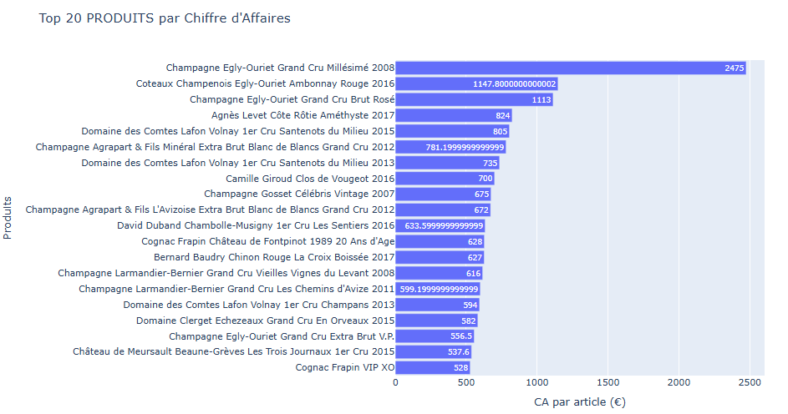
Analyses complémentaires
CA, quantités, stocks, taux de marge et correlations

Slide 7
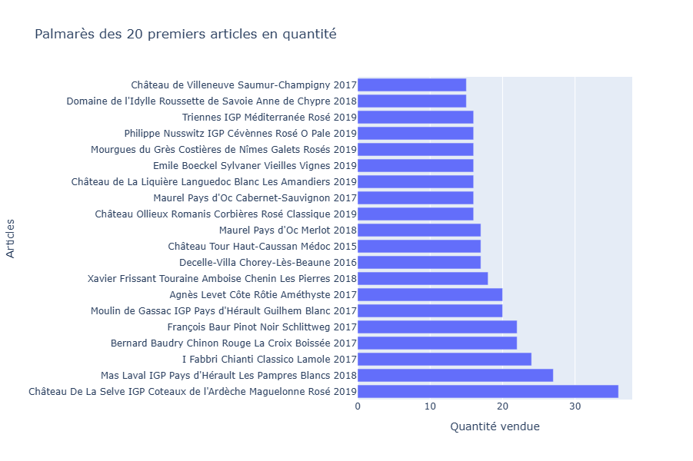
Analyses complémentaires
CA, quantités, stocks, taux de marge et correlations

Slide 8
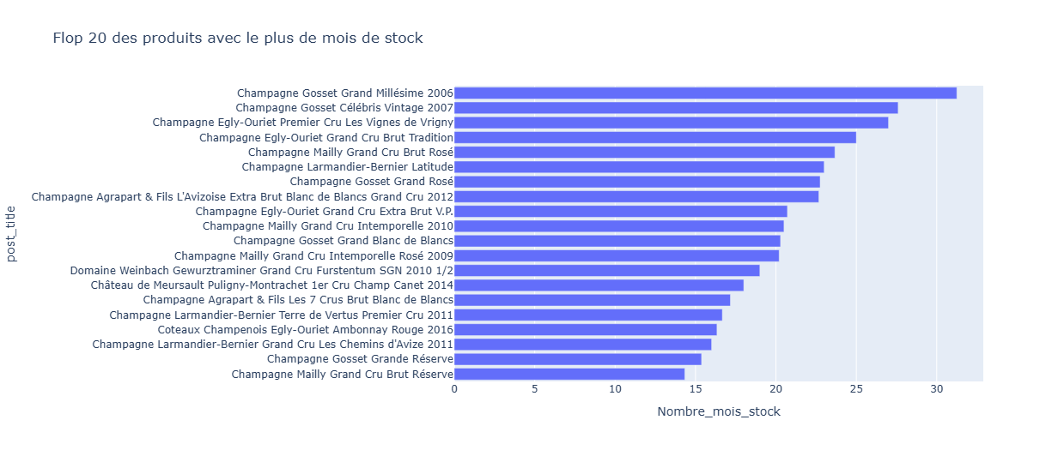
Analyses complémentaires
CA, quantités, stocks, taux de marge et correlations

Slide 9
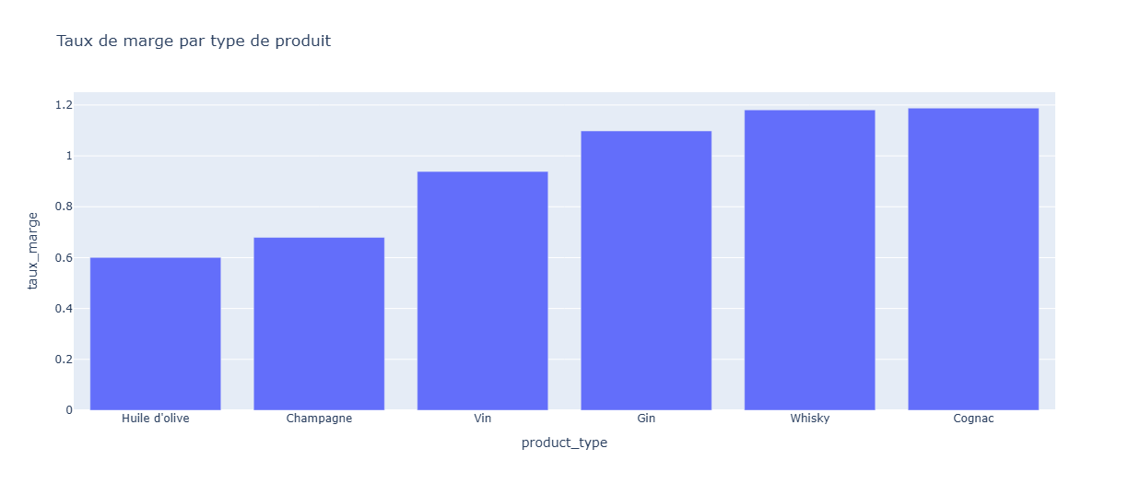
Taux de marge
Taux de marge moyen assez élevé dans chaque catégorie de produit
Huile d’olive à 60%
Vin à 93%
Alcools forts entre 109 et 118%

Slide 10
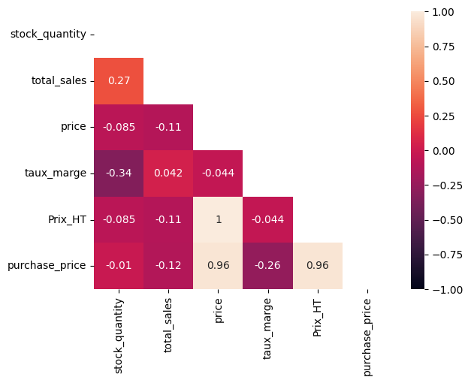
Analyse complémentaires
Très grande correlation positive entre le price et le purchase_price (0,96)
Correlation faible et modérées :
0,27 : Stock et total_sales
-0,34 Stock et Taux de marge (plus de stock implique marge plus faible)
Notes:
total_sales et stock_quantity ont une corrélation positive de 0,27 : les produits plus stockés semblent vendre un peu plus, mais le lien reste faible.
taux_marge et stock_quantity affichent une corrélation de -0,34 : cela suggère qu’à plus gros stock, la marge a tendance à baisser

Slide 11
Actions pour la suite
Data set WEB
Compléter les données et/ou supprimer les colonnes vides
Uniformiser les code produits et/ou par catégorie de produits
Dataset ERP
Revoir les stocks de chaque produit pour éviter les stock négatif
Revoir les stocks produits pour éviter les “instock” quand le produit est en quantité négative.
Informer les équipes pour vérifier les références présentes dans le dataset d’octobre
Dataset Liaison
Uniformiser les ID
Ne pas répertorier de bon cadeaux

Slide 12
Actions pour la suite
Faire une focalisation sur les articles qui sont en dehors du 80% du CA
Pourquoi sont-ils dans cette tranche et comment améliorer leur CA
Focalisation sur les articles les plus vendu
Pourquoi sont-ils mieux vendus que d’autres ?
Identifier et copier aux produits moins performants (si réalisable)

Slide 13
Optimisez la gestion des données d'une boutique avec R ou Python
Vincent Boutillier
[Data Analyst]
Avril 2026

